Slide 1
Notes:
¡RECUERDEN TOMAR ASISTENCIA utilizando el link a Google Forms que recibieron!

Slide 2
¡Bienvenidas/os a
Data Science!

Slide 3
¿Cómo anduvieron?
Actividad: Data Science en mi vida Repaso: SVD
Explicación: PCA
Break
Hands-on training
Cierre
Notes:
Agenda de la clase:
¿Cómo anduvieron? (20 minutos)
Actividad: Data Science en mi vida (30 minutos)
Repaso: SVD (20 minutos)
Explicación: PCA (20 minutos)
Break (15 minutos)
Hands-on training (60 minutos)
Cierre (5 minutos)

Slide 4


¿Dónde estamos?
Notes:
Mentores / Tutores: si quieren, pueden mostrar el plan de estudios y el cronograma de encuentros para profundizar sobre los contenidos y temas a ver en cada encuentro / semana: https://docs.google.com/presentation/d/1yJ6Sp8zOjxyOxCHEJ4Se9xZebvY4RxmlpP0sNvlZscU/edit#slide=id.g6d7104af44_0_217

Slide 5
¿Cómo anduvieron?
Notes:
Preguntamos si tienen dudas o comentarios de la clase anterior. Podemos poner en común el notebook de la clase anterior.

Slide 6
Actividad:
Data Science en mi vida
Notes:
Mentores/as & Tutores/as: esta actividad está pensada para esta etapa de la carrera porque consideramos que los/as estudiantes ya adquirieron los conocimientos fundamentales en un flujo de DS con ML.
El objetivo es que en lo posible todos los estudiantes puedan presentar la consigna de la diapositiva siguiente.
El formato será el siguiente:
Cada primer encuentro de la semana —idealmente con la presencia del/de la tutor/a— 2 o 3 alumnos/as deberán presentar la consigna de la diapositiva siguiente.
Los encuentros en los que habrá esta actividad son 5 en total: el 33, 35, 37, 39, 41

Slide 7
Data Science en mi vida
¡Preparen sus charlas relámpago!
En 7 minutos con 7 slides comparte con tus compañeros:
En qué problemas estás aplicando lo aprendido en Data Science y cómo lo estás haciendo.
O bien, en qué problemas te gustaría aplicar Data Science y cómo lo harías.
¡Elige algún tema o proyecto que te interese y relaciónalo con lo aprendido!

Slide 8
Repaso:
Reducción de la dimensionalidad

Slide 9
Clustering
Reducción de dimensionalidad
Notes:
Kernels

Slide 10
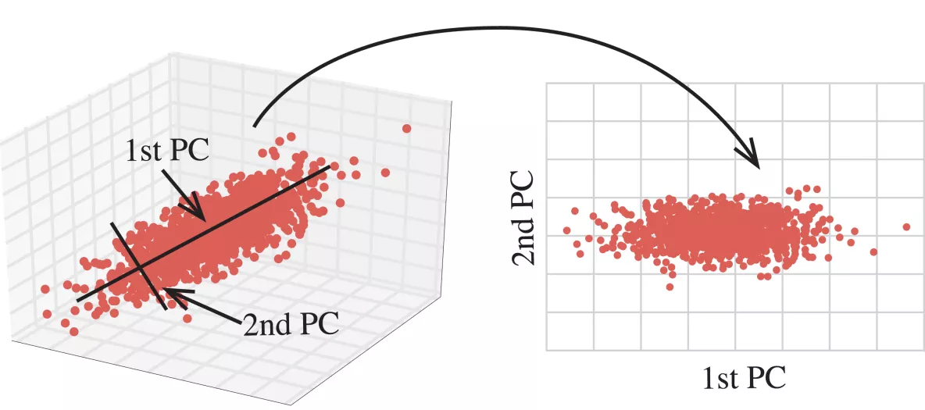
Aprendizaje No Supervisado · Reducción de la dimensionalidad
Buscamos reducir la cantidad de features de un dataset, pero reteniendo la mayor cantidad de “información” posible.
Reducción
3 features originales
2 features nuevas

Slide 11
Aprendizaje No Supervisado · Reducción de la dimensionalidad
¿Para qué sirve?
Reducir la cantidad de features en un dataset puede servir para:
Reducir el input en un modelo de regresión o clasificación
Compresión de archivos
Visualización
Detectar features relevantes en datasets
Muchísimas mas cosas

Slide 12
Aprendizaje No Supervisado · Reducción de la dimensionalidad
¿Para qué sirve?
Reducir la cantidad de features en un dataset puede servir para:
¿Cómo se hace?
Algunos de los métodos de reducción de dimensionalidad son:
Reducir el input en un modelo de regresión o clasificación
Compresión de archivos
Visualización
Detectar features relevantes en datasets
Muchísimas mas cosas
PCA: Principal Component Analysis (usa SVD)
MDS: Multidimensional scaling
t-SNE: t-distributed Stochastic Neighbor Embedding
Auto-Encoders (Se hace con Redes Neuronales)
LDA: Linear Discriminant Analysis (si hay etiquetas de clases)

Slide 13
Aprendizaje No Supervisado · Reducción de la dimensionalidad
¿Para qué sirve?
Reducir la cantidad de features en un dataset puede servir para:
¿Cómo se hace?
Algunos de los métodos de reducción de dimensionalidad son:
Reducir el input en un modelo de regresión o clasificación
Compresión de archivos
Visualización
Detectar features relevantes en datasets
Muchísimas mas cosas
PCA: Principal Component Analysis (usa SVD)
MDS: Multidimensional scaling
t-SNE: t-distributed Stochastic Neighbor Embedding
Auto-Encoders (Se hace con Redes Neuronales)
LDA: Linear Discriminant Analysis (si hay etiquetas de clases)

Slide 14
Aprendizaje No Supervisado
SVD (Singular Value Decomposition)

Slide 15
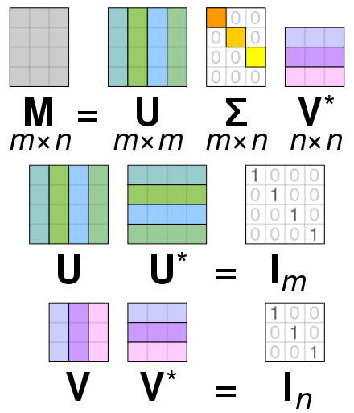
SVD · Definición
Es un método de álgebra lineal que nos permite representar cualquier matriz en términos de la multiplicación de otras 3 matrices.

Slide 16
SVD · ¿Para qué sirve?
Para MUCHAS COSAS. Es parte del corazón de muchos algoritmos numéricos (solución sis. lineal, pseudoinversa,etc.). En este contexto vamos a usarlo para “reducir” adecuadamente la matriz M (pasar de tener muchos features a tener menos, pero que sean buenos).
n > r
B
r

Slide 17
SVD · Álgebra
Matriz de Datos
(m instancias,
n features)
Matriz de vectores singulares por izquierda
Matriz de los valores singulares
Matriz de vectores singulares por derecha
Se puede demostrar que a toda matriz M la podemos escribir como :
Matriz Unitaria
Matriz Diagonal
Matriz Unitaria

Slide 18
Aprendizaje No Supervisado
SVD truncado

Slide 19
SVD truncado
Objetivo: queremos una nueva matriz B que reemplace a M, que tenga menos columnas (menos features).
n > r
B
r
Idea de cómo lograrlo: si tomamos solo los r valores principales (elementos en la diagonal de Sigma) de valor más grande, podemos construir una matriz B que sea una “buena” reducción de M.
n > r
r
r

Slide 20
SVD truncado
Matriz completa: es la M original, tiene toda la información.
n > r
Matriz truncada: perdimos información. Pero si tomamos un valor de r adecuado, M moño es muy parecida a M. Construimos una matriz B mas chica que M, esta es la matriz con la que vamos a trabajar.
r
r
r
r

Slide 21
SVD truncado
Parecidas
n > r
r
r
r
r

Slide 22
SVD truncado
Esta matriz funciona como un diccionario para pasar del mundo de B al mundo de M.
r
r
r
r
B
m x r
Matriz con la que vamos a trabajar en vez de M, tiene la misma información que M moño.

Slide 23
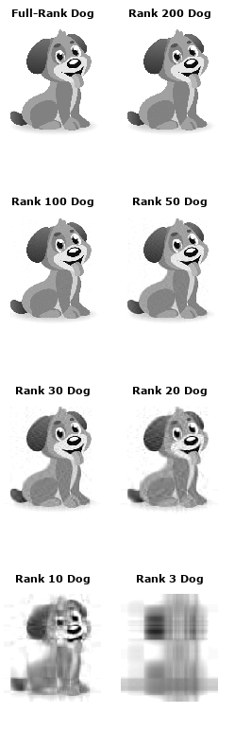
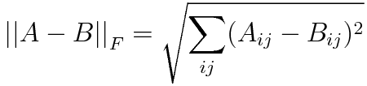
SVD · Hiperparámetro r
¿Cómo podríamos elegir el valor de r?
Una posibilidad es mirar la distancia entre M y M moño.
M
M
M
M
El método de SVD nos GARANTIZA que elegimos los mejores r vectores (combinaciones de features) para minimizar esta norma!

Slide 24
Aprendizaje No Supervisado
Repaso: Representación gráfica SVD

Slide 25
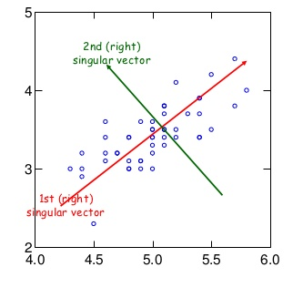
SVD · Representación gráfica
El espacio original tiene 2 coordenadas, 2 features. Esto sirve para definir la posición de todas las instancias del dataset (cada punto azul).
SVD nos da dos nuevos vectores, el 1er y 2do vector singular. Si usamos ambos como coordenadas, podemos definir perfecto la posición de cada punto.
Veamos qué pasa si ahora sólo usamos el primer vector singular para definir los puntos.
Feature 2
Feature 1

Slide 26
SVD · Representación gráfica
M
M
r = 1
Feature 2
Feature 2
Feature 1
Feature 1

Slide 27


Slide 28
Aprendizaje No Supervisado
PCA (Principal Component Analysis)

Slide 29

“Por lo que vimos en clase y lo que vi en los videos, SVD y PCA parecen ser lo mismo...”
Anónimo

Slide 30
“Casi, pero no, no son lo mismo.”
(otro) Anónimo

Slide 31
PCA
PCA · Definición
PCA es el método de reducción de dimensionalidad más utilizado.

Slide 32

¿Y PCA es muy distinto a usar un SVD truncado?
Notes:
Kernels

Slide 33
PCA
PCA · Definición
PCA y SVD truncado son casi iguales, solo que existe una diferencia:
PCA = Centrar datos + SVD truncado

Slide 34

PCA
PCA · Definición
PCA y SVD truncado son casi iguales, solo que existe una diferencia:
PCA = Centrar datos + SVD truncado
Debemos sustraer la media de cada columna de Features antes de aplicar SVD truncado.

Slide 35
¿Por qué PCA es tan relevante? ¿Por qué no se lo ve solo como un caso particular de SVD?
Notes:
Kernels

Slide 36

PCA
PCA · Importancia
Matemáticamente, se puede llegar por otro camino (Matriz de covarianza)
Tiene una interpretación muy intuitiva:
Componentes
Principales
Direcciones de máxima varianza
La primer componente principal está en la dirección donde los datos presentan varianza máxima.
La segunda componente principal está la segunda dirección en términos de la varianza, y así sucesivamente.

Slide 37
¿Cuándo uso PCA y cuándo SVD?
Notes:
Kernels

Slide 38
Comparación · PCA vs. SVD
Para muchos casos, el resultado de usar uno u otro método va a ser muy parecido. Dependiendo del problema, puede que restar la media y trabajar con la distancia de cada feature a la media en el dataset sea mejor (si no saben, lo más común es usar PCA).
PCA | SVD
Numero de componentes | Rango R
Componentes principales | Vectores singulares por derecha
Autovalores | Valores singulares
Maximiza Varianza | Minimiza Distancia
Analogías
Notes:
Kernels

Slide 40
Hands-on
training

Slide 41
Hands-on
training
DS_Encuentro_39_PCA.ipynb

Slide 42
Ver los videos de la plataforma “Aprendizaje No Supervisado: Sistemas de recomendación”.
Completar el notebook de hoy y atrasados.
Bajar el siguiente dataset https://www.kaggle.com/netflix-inc/netflix-prize-data
Notes:
Recuerden crear una tarjeta en el Trello para la clase con lo siguiente:
PDF de la clase
Materiales extra que hayan mostrado o hecho en clase (links, bibliografía, artículos)
Recomendamos hacer una reflexión como Equipo Docente para registrar y compartir:
1- ¿Cómo respondió el grupo a las consignas? ¿cómo fue la participación?
2- ¿Cómo fue nuestra performance como equipo?¿todos nos sentimos cómodos en nuestros roles? ¿alguien necesita ayuda para la próxima?
3- ¿Qué nos gustaría mejorar para la clase que viene?

